Slide 1
Wavelet Compression
Vũ Ngọc Tú
Nguyễn Đức Toàn

Slide 2
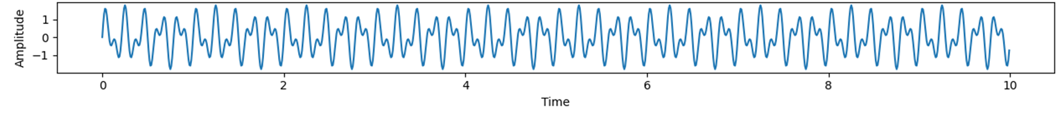
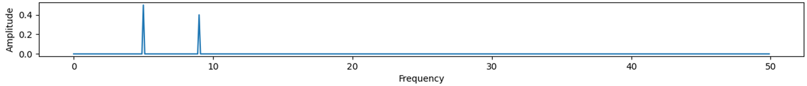
Notes:
Từ đoạn sóng với thời gian và biên độ, Fourier transform tách được thành những phương trình sin, cos với tần số, biên độ khác nhau.

Slide 3
Fourier Transform
Fourier transform
Notes:
Từ đoạn sóng với thời gian và biên độ, Fourier transform tách được thành những phương trình sin, cos với tần số, biên độ khác nhau.

Slide 4
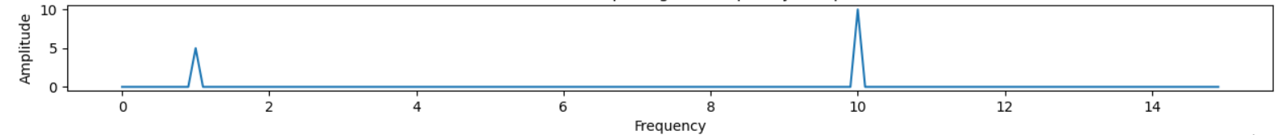
Fourier Transform
Cho 2 cặp sóng, khôi phục lại sóng ban đầu:
Biên độ = 5, tần số = 1.
Biên độ = 10, tần số = 10.

Slide 5
Fourier Transform
Tần số:
Tần số thấp, bước sóng dài:
Tần số cao, bước sóng ngắn:

Slide 6
Fourier Transform
Sóng 1:
Sóng 2:
Sóng 1 + Sóng 2 = Sóng ban đầu.

Slide 7
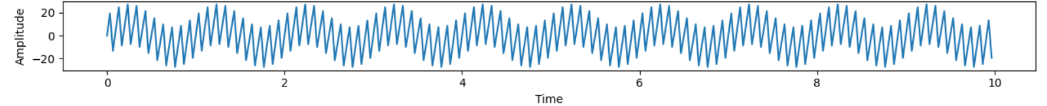
Fourier Transform
Thời gian sóng diễn ra là khi nào?

Slide 8
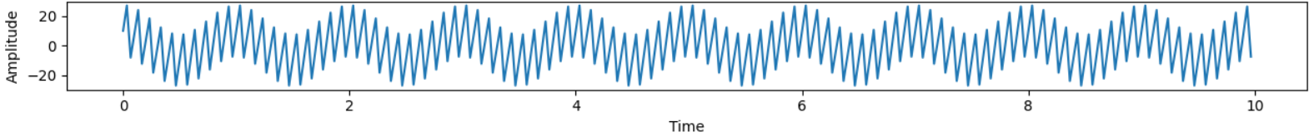
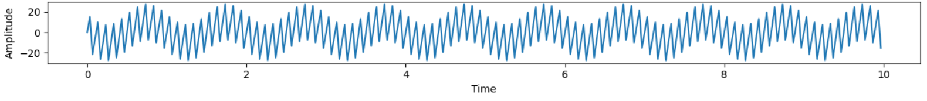
Fourier Transform
Sin(2pi*(time))
Sin(2pi*(time+0.25))
Sin(2pi*(time+0.5))

Slide 9
Fourier Transform
Lưu thêm một trường thời gian nữa?
Với mỗi hàm thành phần ta sẽ lưu 3 giá trị: biên độ, tần số và thời gian bắt đầu.
> Xong vấn đề.

Slide 10
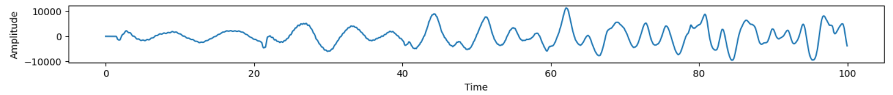
Fourier Transform
Vậy còn trường hợp này thì như thế nào?
Nếu xử lý bằng fourier:
Notes:
Đây là sóng sau khi reconstruct được.
Cho thấy là fourier không thể lấy ra được những hàm có tần số cao.
Vì những hàm tần số cao này có đặc tính local.
Fourier chỉ xét được global nên ko làm đc

Slide 11
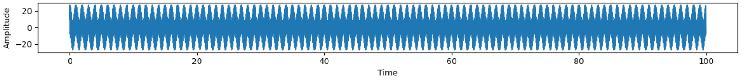
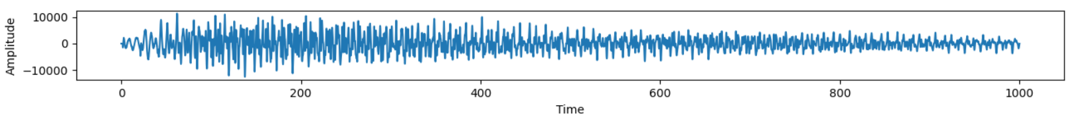
Wavelet Transform
Trường hợp 1 (fourier):
Trường hợp 2:
Notes:
Tính chất của hàm sin, cosin: tuần hoàn đến vô cực.
Tuy nhiên trong thực tế thì nó lại không như vậy.

Slide 12
Wavelet Transform
Vậy còn trường hợp này thì như thế nào?
Notes:
Tính chất của hàm sin, cosin: tuần hoàn đến vô cực.
Tuy nhiên trong thực tế thì nó lại không như vậy.

Slide 13
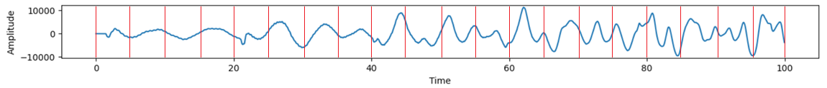
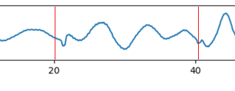
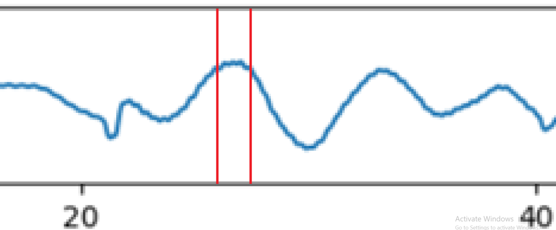
Wavelet Transform
Shift fourier transform (window fourier transform):
Thời gian rộng
Thời gian hẹp

Slide 14
Wavelet Transform
Shift fourier transform (window fourier transform):
Thời gian rộng Tần số dễ xác định
Thời gian hẹp Tần số khó xác định
Notes:
Nếu thời gian hẹp, khoảng tần số có thể rơi vào sẽ rộng, vì thế khó xác định được

Slide 15
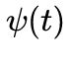
Wavelet Transform
Vậy cần hàm khác để có thể localize được thuộc tính thời gian. Hàm này được gọi là hàm wavelet.
Hàm wavelet là hàm dao động có dạng sóng mà localize trong một khoảng thời gian nhất định.
Notes:
Đây là những hàm có giá trị trung bình của biên độ theo miền thời gian phải bằng = 0

Slide 16
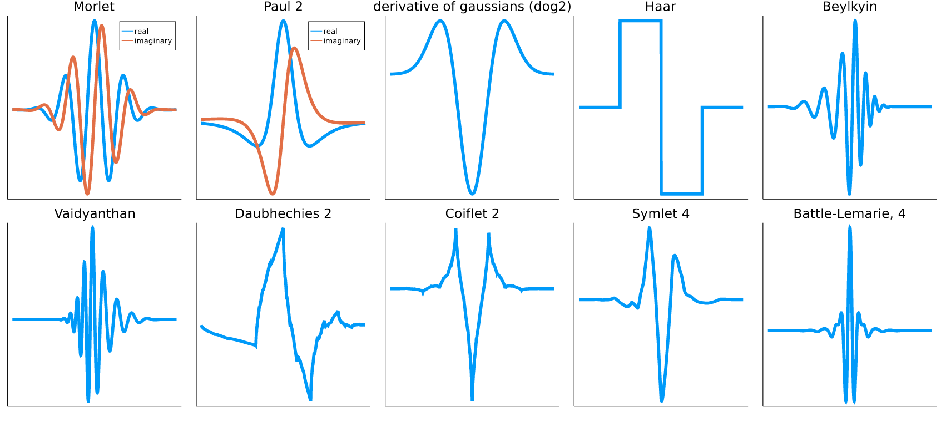
Wavelet Transform
Wavelet families:
Notes:
Chỉ xuất hiện trên một khoảng (input x) chứ không tuần hoàn (localize về thời gian).

Slide 17
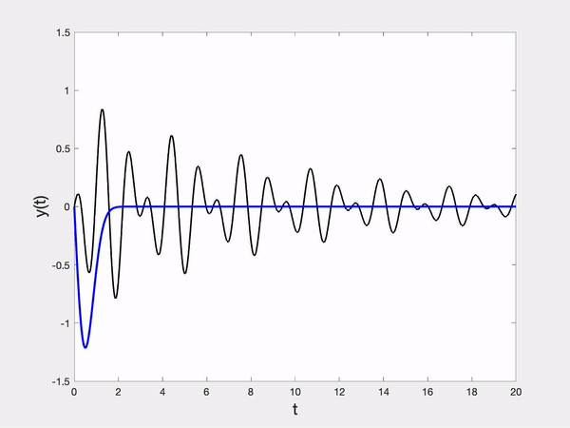
Wavelet Transform
Ý tưởng chính của Wavelet Transformation là đưa tín hiệu về dạng kết hợp của các hàm wavelet khác nhau.
Notes:
Dùng cái hàm đó trượt qua với những scale khác nhau( frequency khác nhau).
Khác fourier ở chỗ thay vì lưu
Vấn đề là làm sao để trượt qua scale này (vì nó chỉ xác định trên 1 khoảng thôi mà).

Slide 18
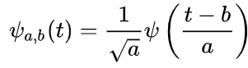
Wavelet Transform
Hàm con của hàm wavelet:
a: quyết định scale.
b: quyết định độ dời.
Notes:
In other words, we pick a wavelet of a particular scale (like the blue wavelet in the gif above). Then, we slide this wavelet across the entire signal i.e. vary its location, where at each time step we multiply the wavelet and signal. The product of this multiplication gives us a coefficient for that wavelet scale at that time step. We then increase the wavelet scale (e.g. the red and green wavelets) and repeat the process.

Slide 19
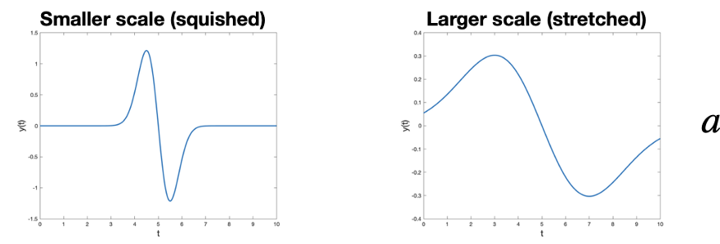
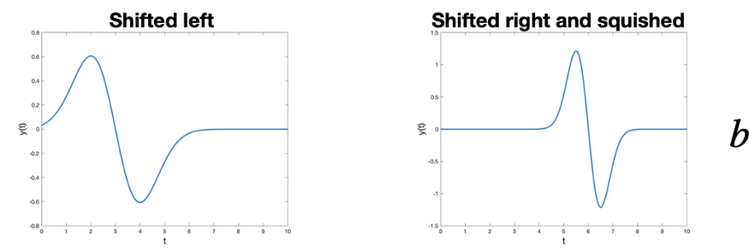
Wavelet Transform
Tính scale
Tính độ dời
Notes:
Scale này liên quan chính đến frequency. Sau mỗi bước nó sẽ lại kéo dãn cái frequency này ra

Slide 20
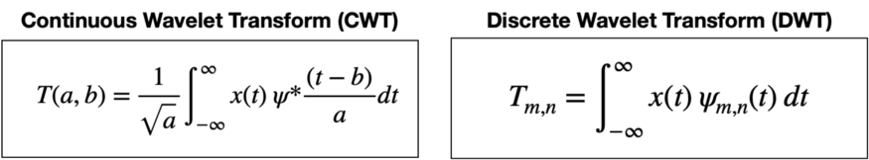
Wavelet Transform
Notes:
Có 2 loại wavelet transform nhưng vì đang tính trên rời rạc nên ta sẽ xài cái rời rạc.
Khi cài đặt hàm wavelet sẽ được biểu diễn bởi các coefficents (trọng số) và việc ta cần làm chỉ là nhân với các trọng số này th.
Wavelet này cũng có gọi l

Slide 21
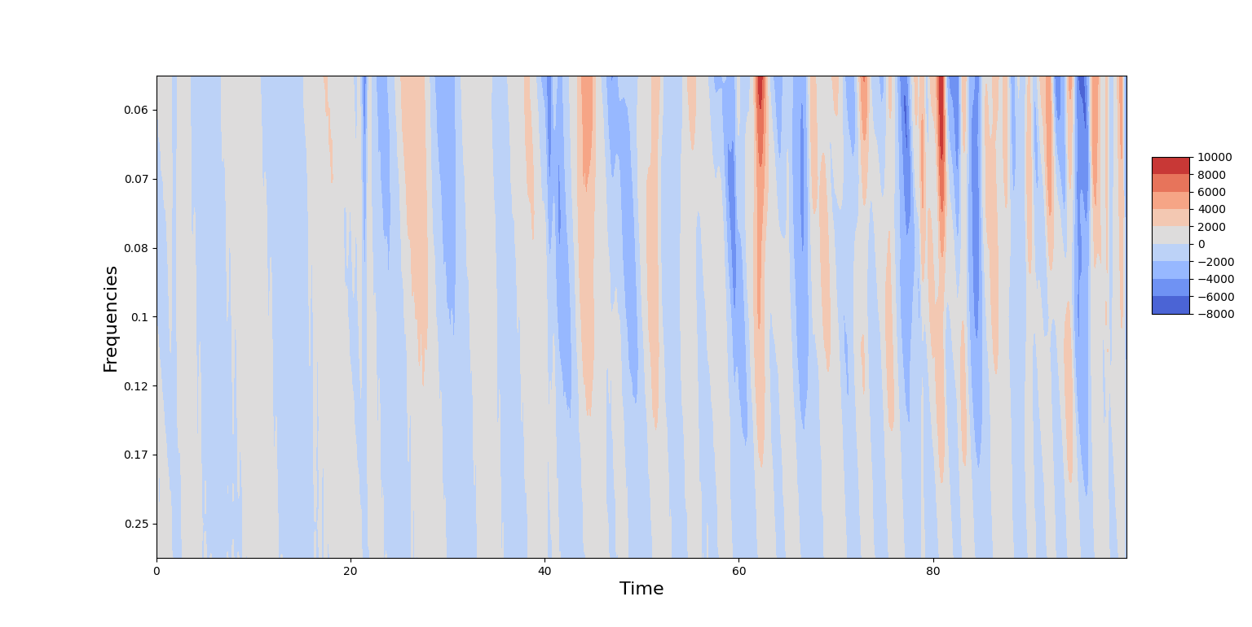
Wavelet Transform
Output:

Slide 22
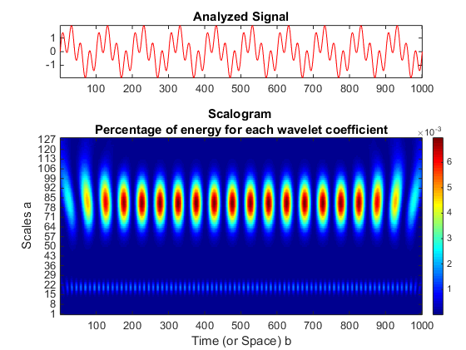
Wavelet Transform
Output:

Slide 23
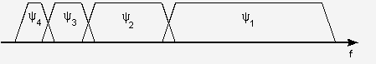
Wavelet Transform
Kéo đến khi nào thì dừng?
Mục tiêu của việc kéo dãn là để có thể xét toàn bộ dải tần số có thể có.
Notes:
Giả sử ban đầu xét được 1 nửa

Slide 24
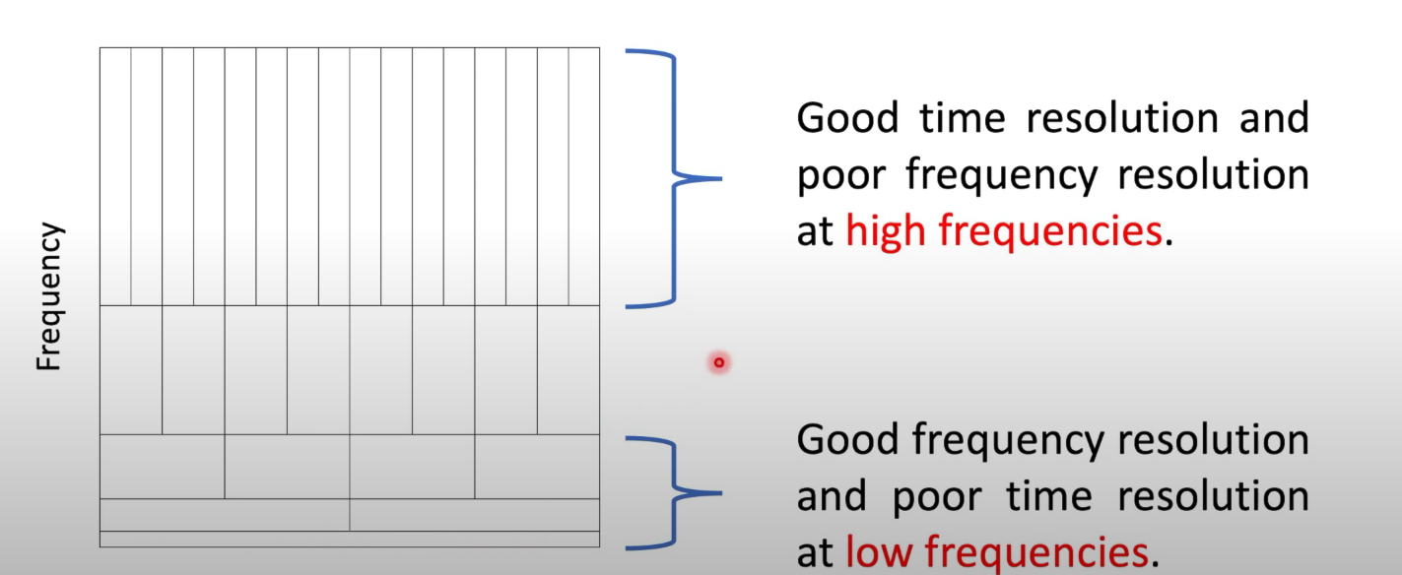
Wavelet Transform
Notes:
Từ định nghĩa này tính được h là: low pass filter.
N là số lượng coefficient.
Tương ứng với số lượng vanishing moments.

Slide 25
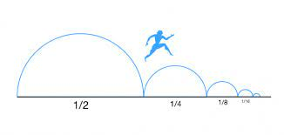
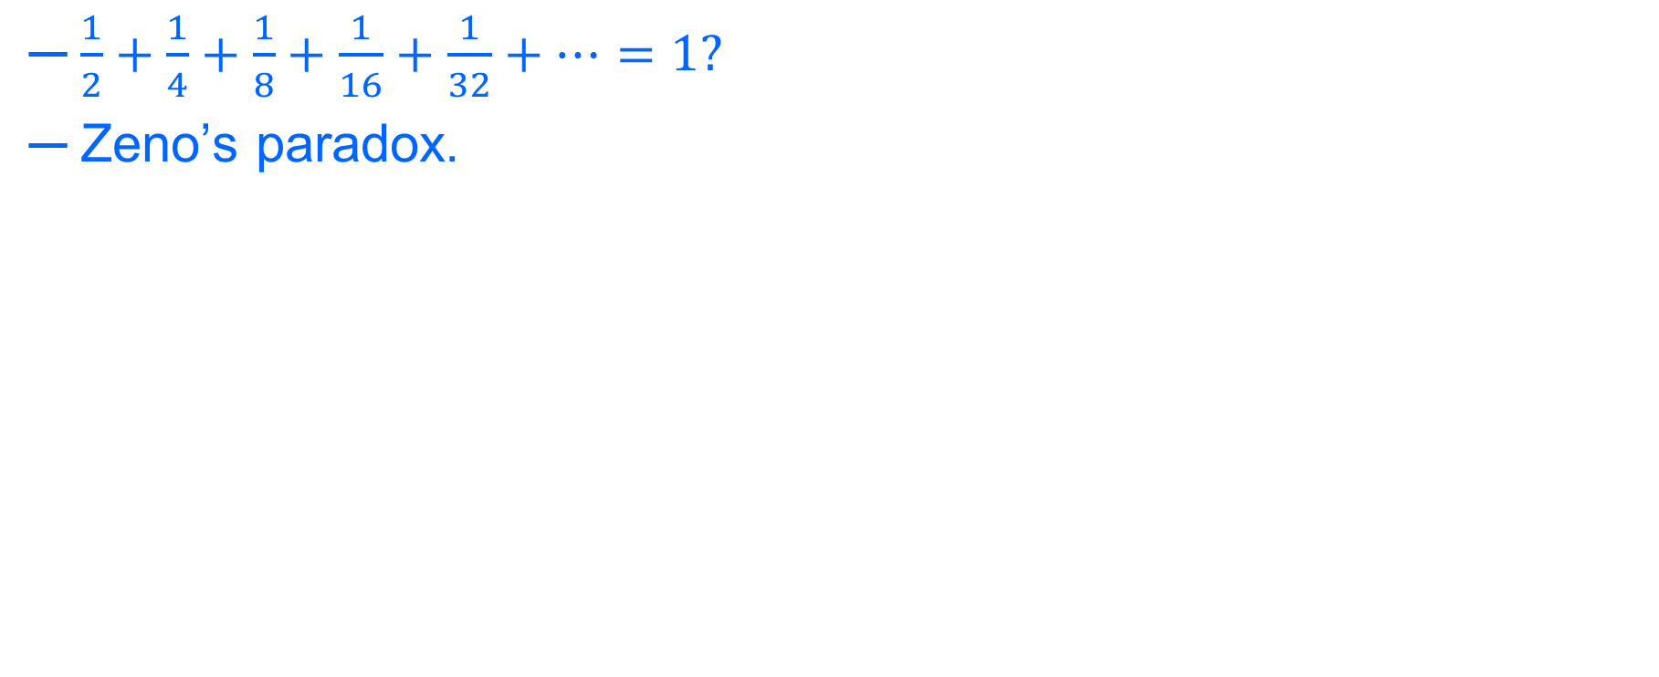
Wavelet Transform
$\frac{1}{2}+\frac{1}{4}+\frac{1}{8}+\frac{1}{16}+\frac{1}{32}+…=1?$
Zeno’s paradox.

Slide 26
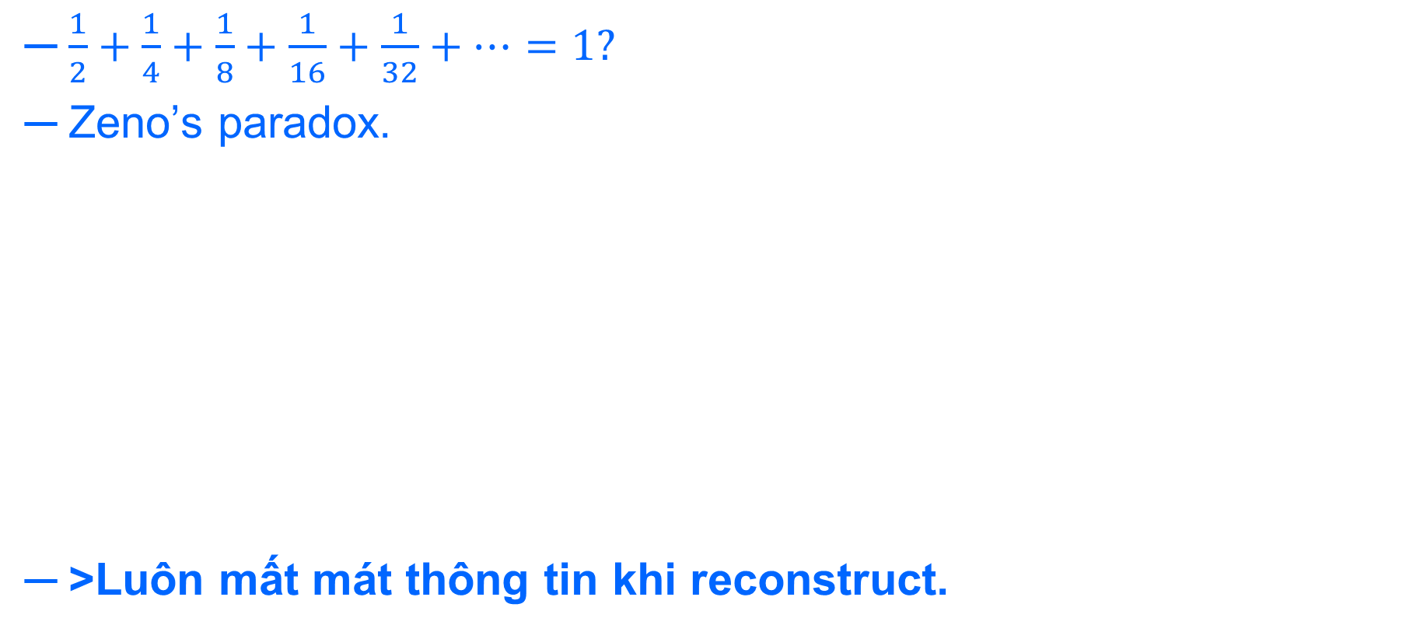
Wavelet Transform
$\frac{1}{2}+\frac{1}{4}+\frac{1}{8}+\frac{1}{16}+\frac{1}{32}+…=1?$
Zeno’s paradox.
>Luôn mất mát thông tin khi reconstruct.

Slide 27
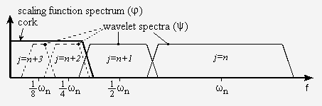
Wavelet Transform
Sử dụng scaling function để bít vào phần bị thiếu đó:

Slide 28
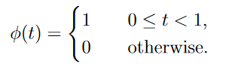
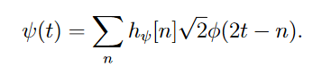
Wavelet Transform
Định nghĩa scaling function (ví dụ trong hàm haar):
Hàm wavelet sẽ được định nghĩa dựa trên hàm scaling function:
Notes:
Từ định nghĩa này tính được h là: low pass filter.
N là số lượng coefficient.
Tương ứng với số lượng vanishing moments.

Slide 29
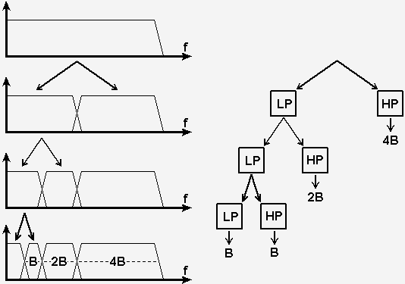
Wavelet Transform
Filter banks:

Slide 30
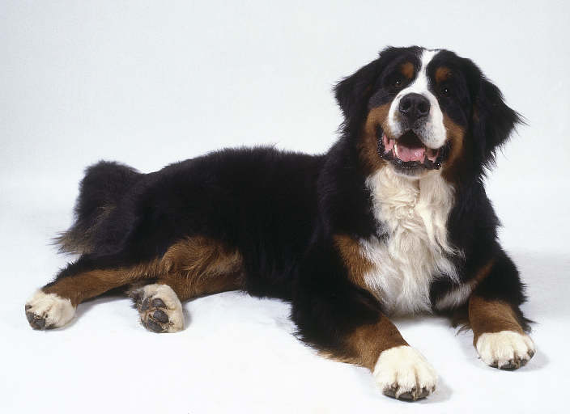
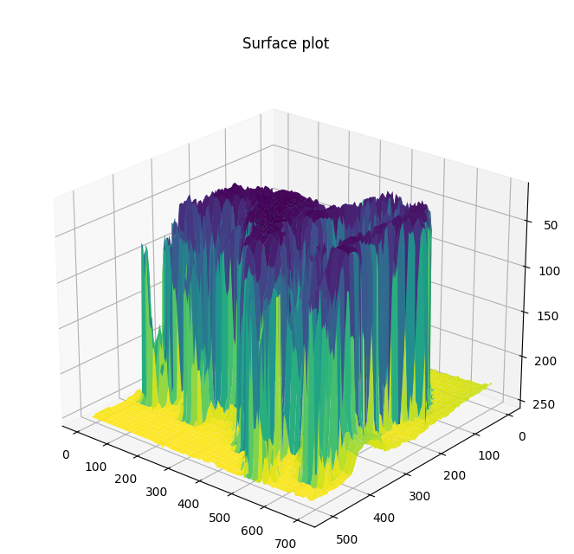
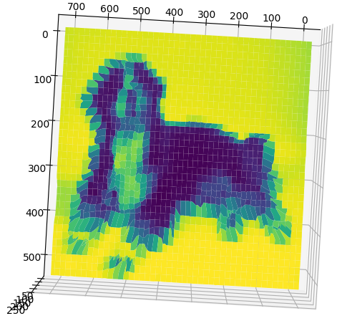
Wavelet transformation
Ứng dụng: Image compression.

Slide 31
Wavelet compression

Slide 32
Wavelet Compression
K=n
7
2
1
4
5
6
1
2
4
5
6
7
1
2
4
5
6
7
Index_new = (1-k).len(array)
Gán bằng 0

Slide 33
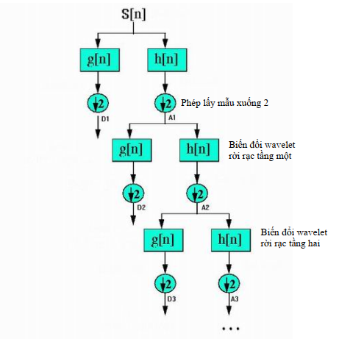

Slide 34
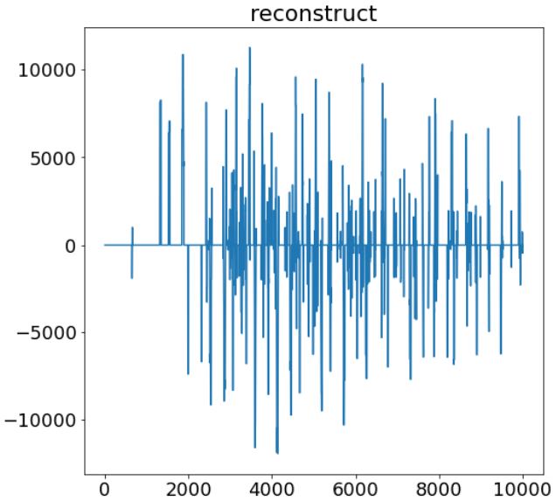
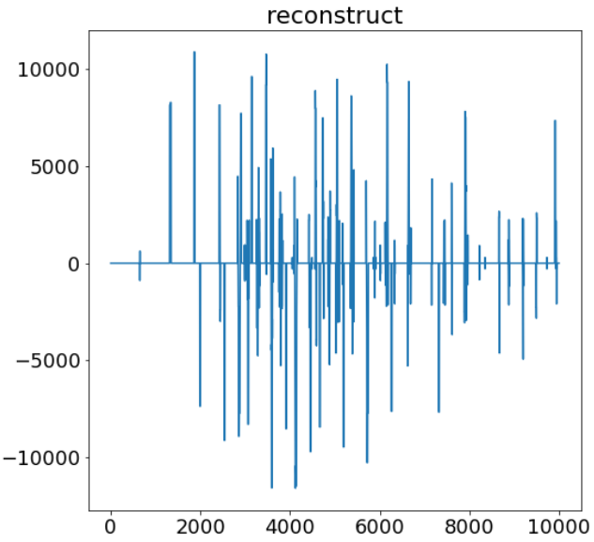
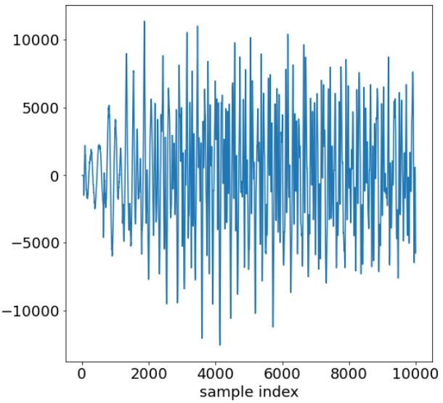
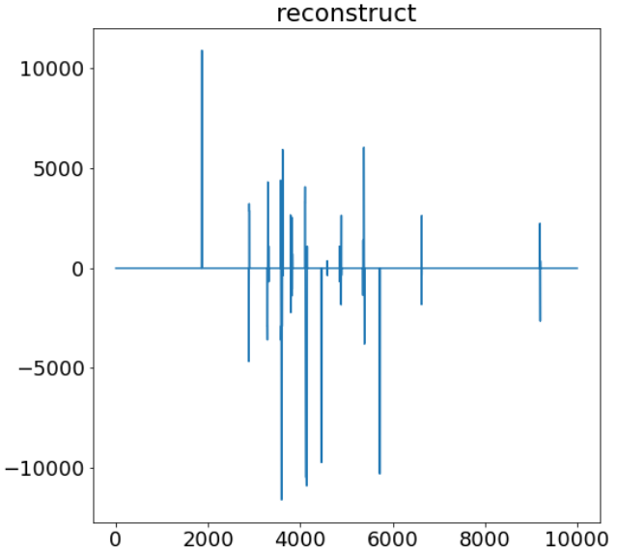
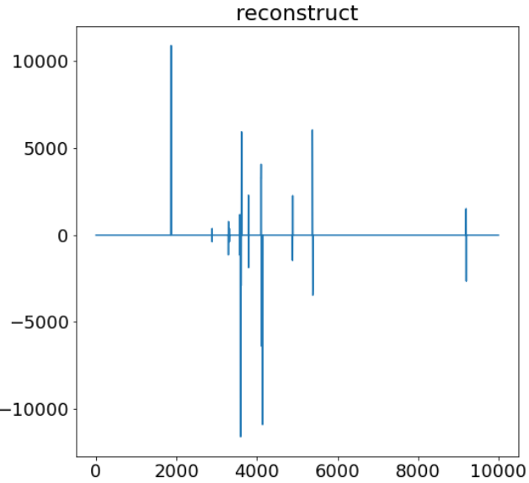
K= 0.1
K= 0.05
K= 0.01
K= 0.005

Slide 35
Wavelet Compression
Sound compression:
K= 0.005 R = 0.043794465999852046
K= 0.01 R = 0.0876841669366407
K= 0.05 R = 0.43757052274626945
K= 0.1 R = 0.8742716015370239

Slide 36
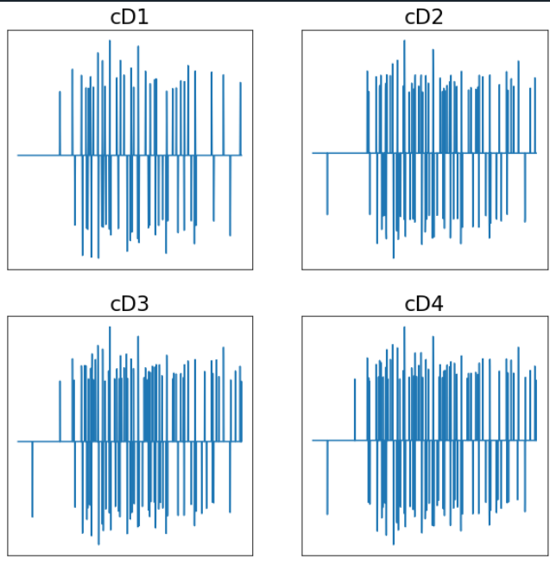
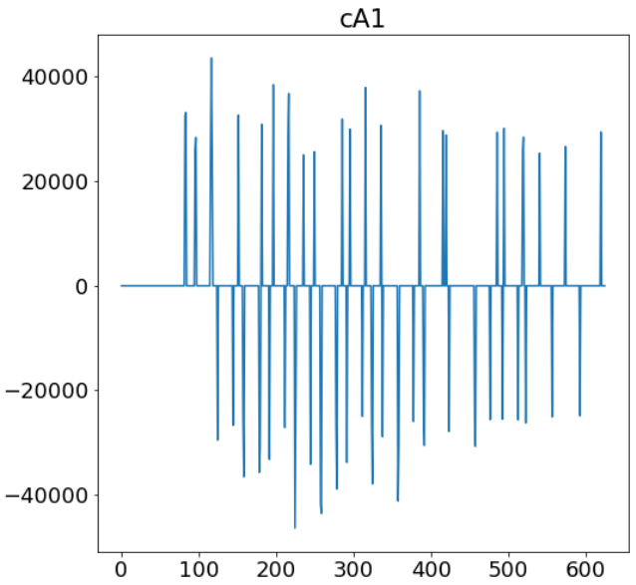
Wavelet Compression
Sound compression:K = 0.1

Slide 37
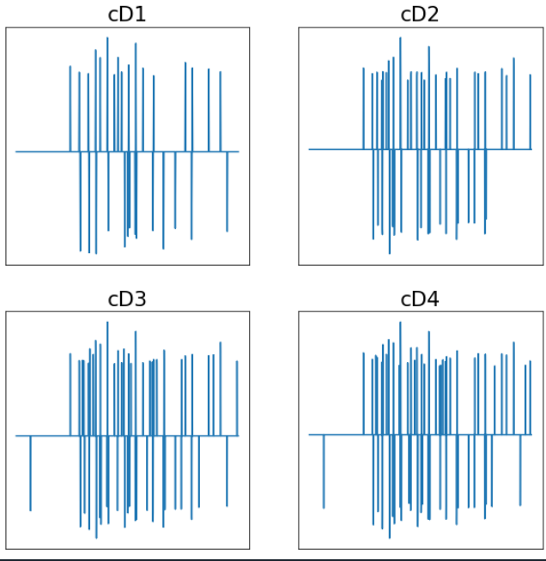
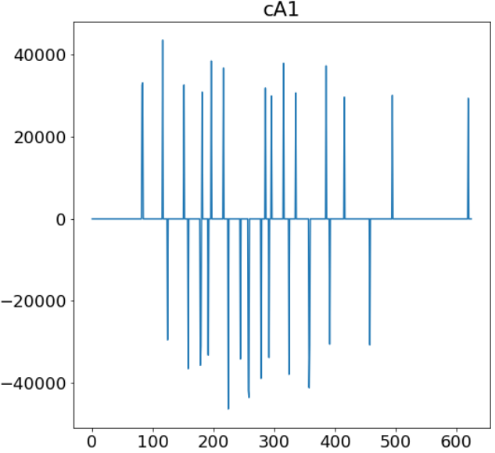
Wavelet Compression
Sound compression:K = 0.05

Slide 38
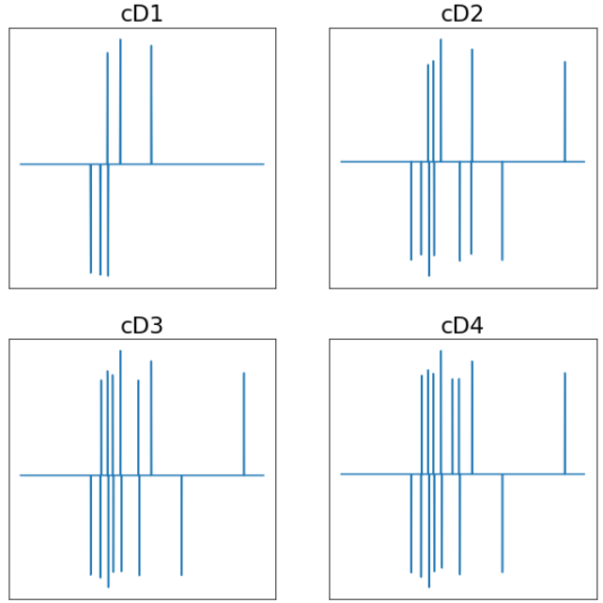
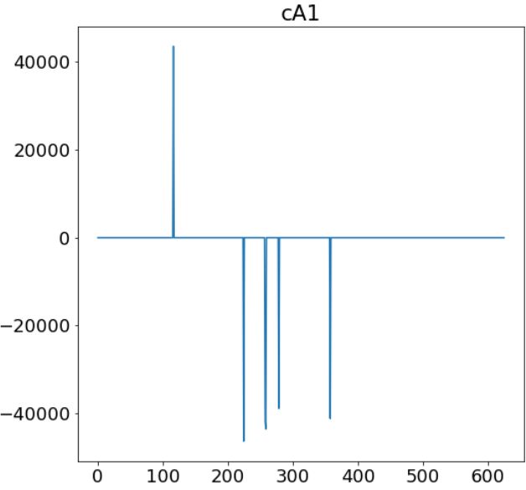
Wavelet Compression
Sound compression:K = 0.01

Slide 39
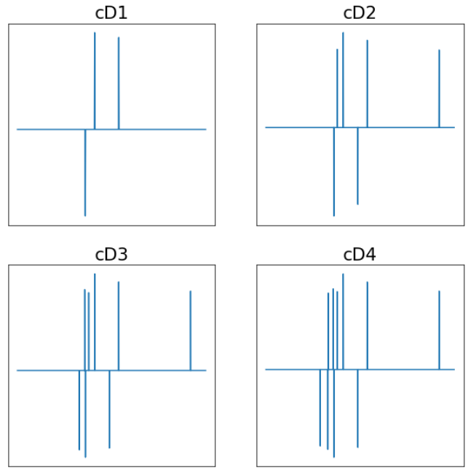
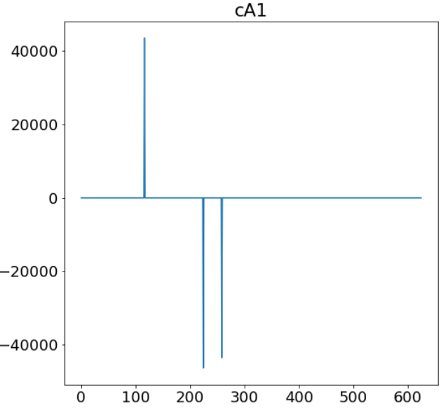
Wavelet Compression
Sound compression:K = 0.005

Slide 40
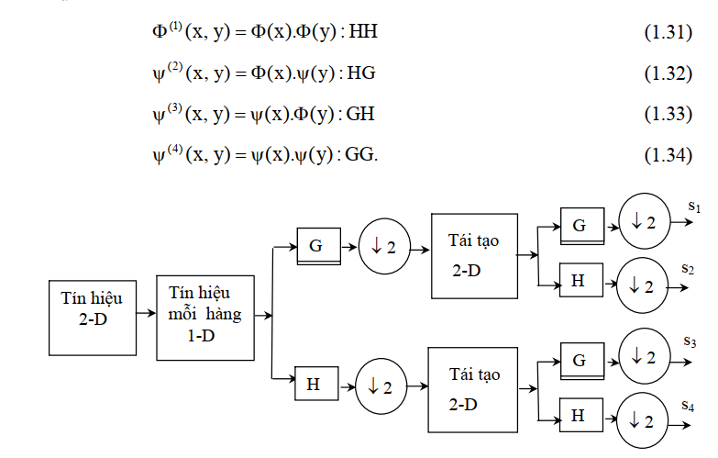
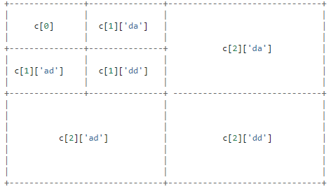

Slide 41
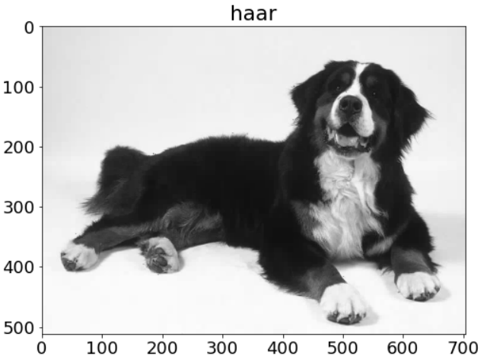




Wavelet Compression
K= 0.1
K= 0.05
K= 0.01
K= 0.005

Slide 42
Wavelet Compression
Image compression:
K= 0.005 R = 0.38083688876729344
K= 0.01 R = 0.7625019410081412
K= 0.05 R = 3.805115388312543
K= 0.1 R = 7.60267008777054

Slide 43


Wavelet Compression
Image compression:K = 0.1

Slide 44


Wavelet Compression
Image compression: K = 0.05

Slide 45


Wavelet Compression
Image compression: K = 0.01

Slide 46


Wavelet Compression
Image compression: K = 0.005

Slide 47



Wavelet Compression
So sánh kết quả 3 phương pháp:
Fast fourier
PCA
Discrete Wavelet Transform
0.12955952055250333
0.10686259822932907
0.11771706624203115

Slide 48
Cảm ơn thầy và các bạn đã lắng nghe!

